Slide 1
基于随机森林算法的P2P网络借贷借款人违约预测系统
Fresh business general template
Applicable to enterprise introduction, summary report, sales marketing, chart data
甘泉 田倩 王梦欣

Slide 2
01
随机森林算法
目录
CONTENT
02
需求分析文档
03
代码演示

Slide 3
Part 01
随机森林算法

Slide 4
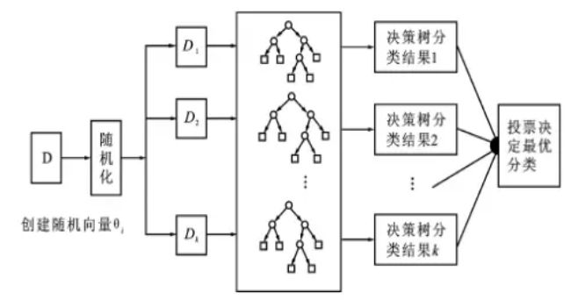
随机森林算法
随机森林算法
随机森林基于决策树的组合学习，运用随机的方式建立森林。在构造单个树的过程中，随机选取一些变量或特征参与树节点划分，重复多次并保证建立的这些树之间的独立性。在得到随机森林之后，当有一个新的输入样本进入的时候，森林中的每一棵决策树都会对该样本进行判断，得到该样本属于哪一个类的结果，最后看整个森林中属于哪一类的得票最高，就预测该样本为哪一类。

Slide 5
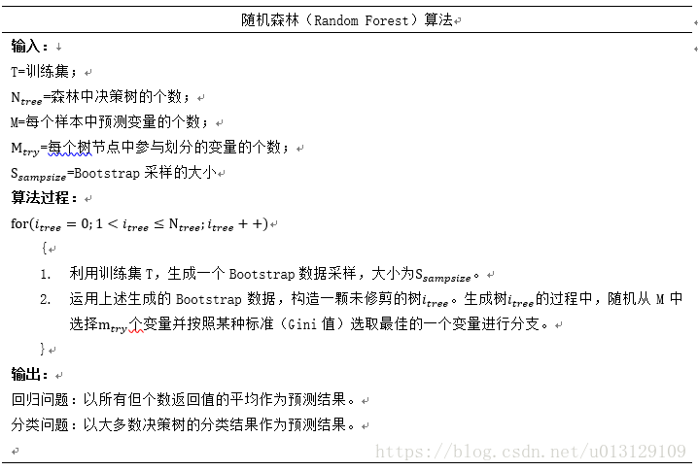
随机森林伪代码
随机森林的随机性主要体现在两个方面：数据空间的随机性由Bagging（Bootstrap Aggregating）实现，特征空间的随机性由随机子样（Random Subspace）方式实现。对于分类问题，随机森林中的每一个决策树都对新的样本进行分类预测，然后以某种方式将这些树的决策结果集中起来，给出样本的最后分类结果。

Slide 6
随机森林算法特点
01
获得变量重要性排序
避免过度拟合，抗噪声能力强
两种计算变量重要性的方法：
一是基于OOB平均下降准确率方法。先用OOB样本测试并记录分错样本数，再将Bootstrap样本中某列变量顺序随机打乱再次预测记录，两次预测错误率变化情况平均得到平均下降准确率。
另是基于分裂时的GINI下降量方法，通过把所有选择某变量为分裂变量的节点汇总得到GINI下降量
数据中行（数据记录）和列（变量）两个随机性的引入，使得随机森林不容易陷入过拟合
02
03
04
对数据集的适应能力强
填补空值
既能处理离散型数据，也能处理连续型数据，数据集无需规范化
当数据集中存在大量缺失值时，能对缺失值进行有效的估计和处理

Slide 7
Part 02
分析设计文档

Slide 8
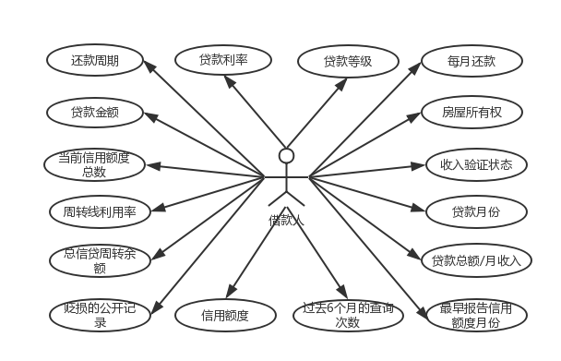
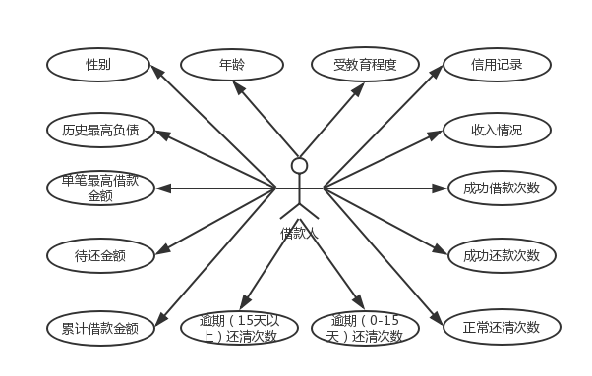
借款人用例图
选择国内外两个网站数据集进行测试
左为Lending Club 右为拍拍贷

Slide 9
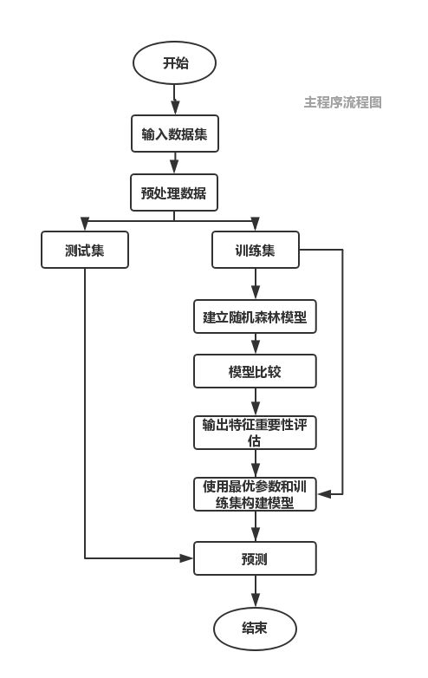
主程序图
1、创建字典函数。
2、创建计算AUC函数。
3、加载数据（训练和测试）和预处理数据。
4、StratifiedShuffleSplit将训练数据分解为training_new、test_new
5、使用Imputer将NaN替换为平均值。
6、使用training_new数据建立随机森林模型：
设置rf的参数class_weight="balanced"为"balanced_subsample".
使用具有CrossValidation的网格搜索执行参数调整.
输出最佳模型并对测试数据进行预测.
7、模型比较.
8、输出特征重要性评估.
9、使用最优参数和training_new数据构建模型.
10、使用训练的模型来预测train_new数据.
11、使用训练的模型来预测test_new数据（validataion data）.
12、使用该模型预测test data.
13、设计UI界面。

Slide 10
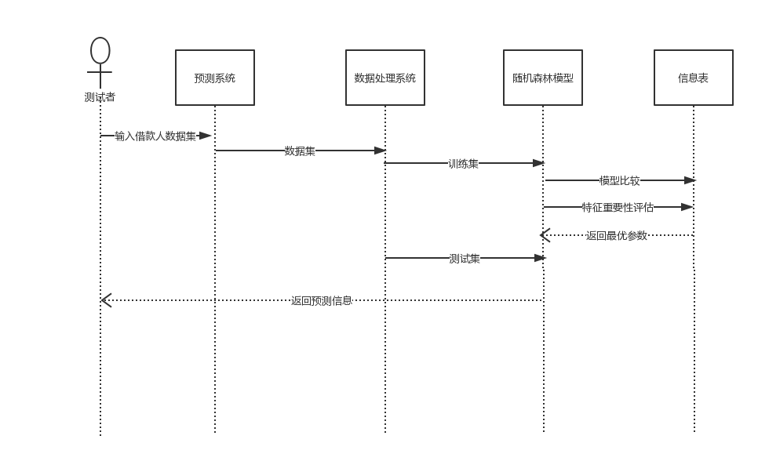
分析分档之顺序图

Slide 11
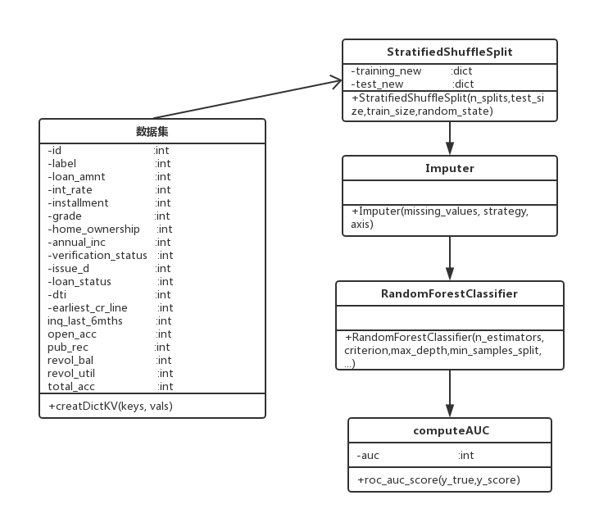
分析分档之领域图

Slide 12
Part 03
代码演示
Please wait a moment~

